Slide 1
Муниципальное бюджетное дошкольное образовательное учреждение детский сад №7 «Жемчужинка»
Формирование элементарных математических представлений у дошкольников
подготовил: старший воспитатель
Константиненко О.С.
ст. Егорлыкская
2022г.

Slide 2
Наш детский сад работает по программе «От рождения до школы» под редакцией Н.Е. Вераксы, Т.С. Комаровой, М.А. Васильевой в соответствии с ФГОС

Slide 3
Математическое развитие дошкольников
Математические действия
Зависимости
и отношения

Slide 4
Математическое развитие дошкольников
Возрастная группа | Количество часов в неделю | Продолжительность ООД
Группа раннего возраста (1.6-3 года) | 1 | 10 минут
Младшая группа (3-4 года) | 1 | 15 минут
Средняя группа (4-5 лет) | 1 | 20 минут
Старшая группа (5-6 лет) | 1 | 20-25 минут
Подготовительная группа (6-7 лет) | 2 | 30 минут

Slide 5
Математическое развитие дошкольников
Количество
и счёт
Величина
Форма
Ориентировка в пространстве
Ориентировка во времени

Slide 6
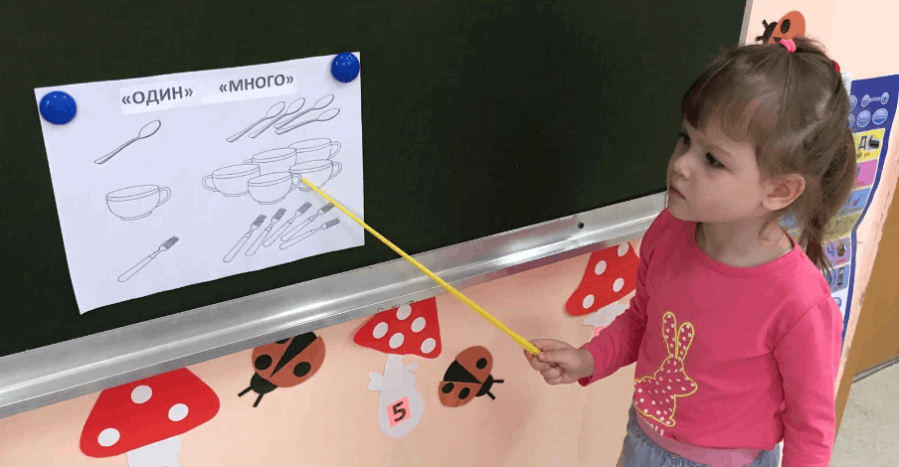
Количество и счёт
Представление о множестве

Slide 7
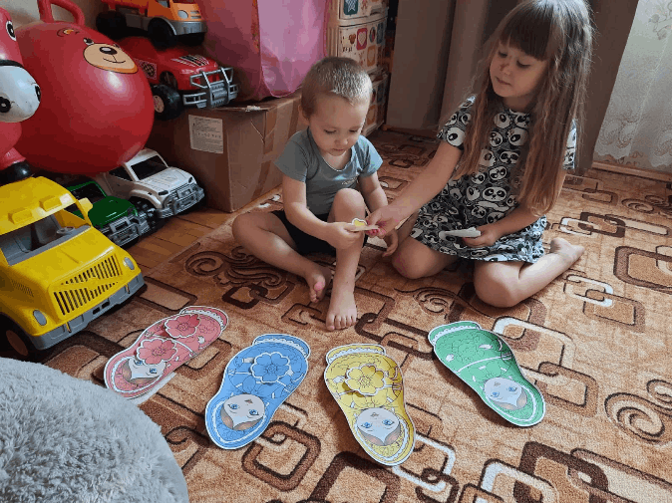
Количество и счёт
Представление о множестве

Slide 8
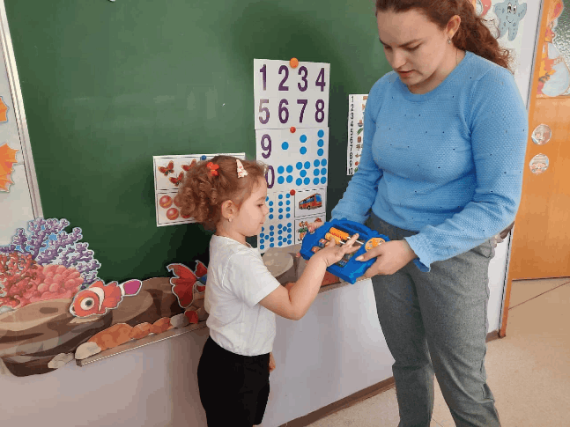
Количество и счёт
Представление о числе

Slide 9
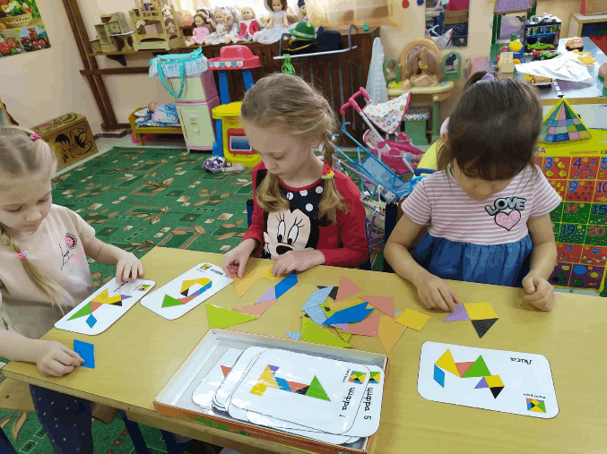
Количество и счёт
Представление о числе

Slide 10
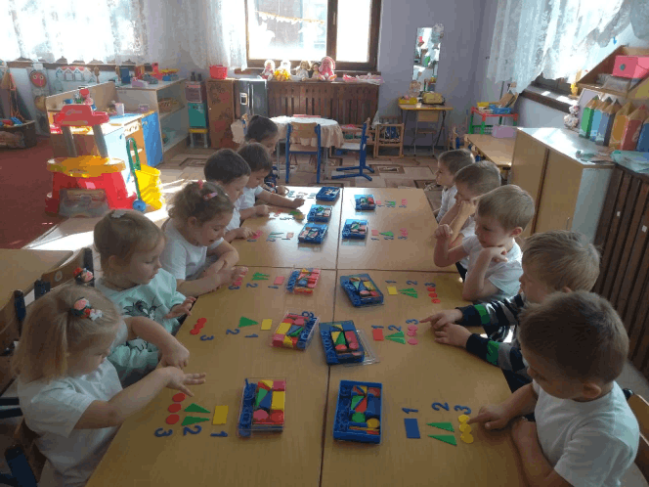
Количество и счёт
Соответствие количества с цифрой

Slide 11
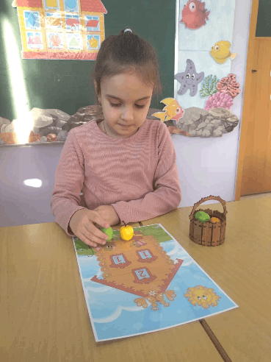
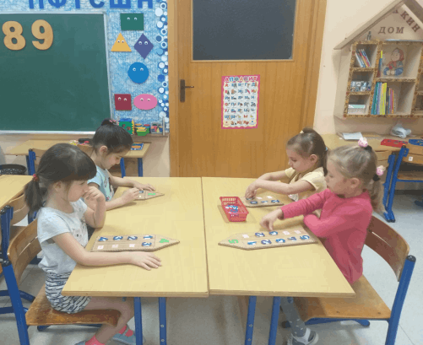
Количество и счёт
Представление о составе числа

Slide 12
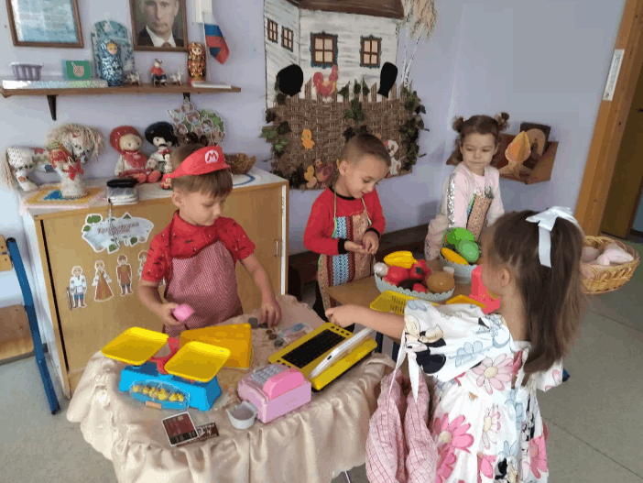
Количество и счёт
Представление о счёте

Slide 13
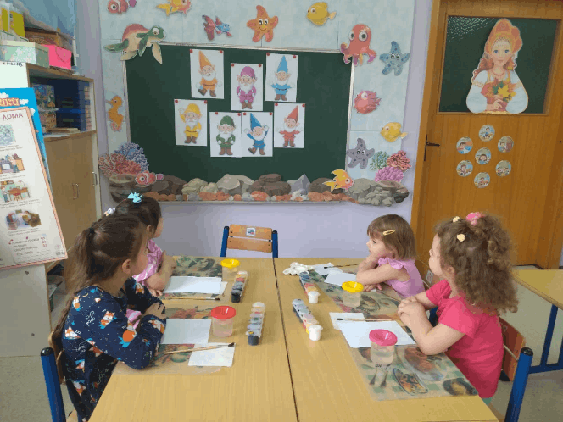
Количество и счёт
Представление о счёте

Slide 14
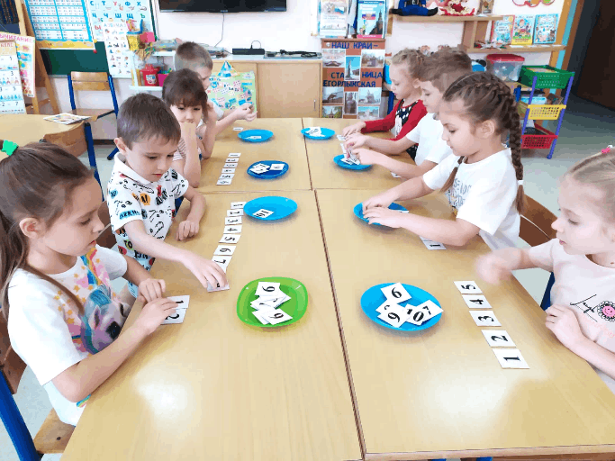
Количество и счёт
Представление о порядковом счёте

Slide 15
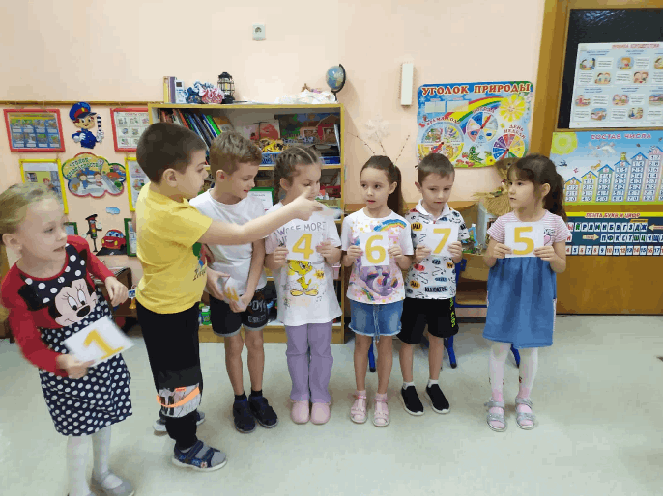
Количество и счёт
Представление о порядковом счёте

Slide 16
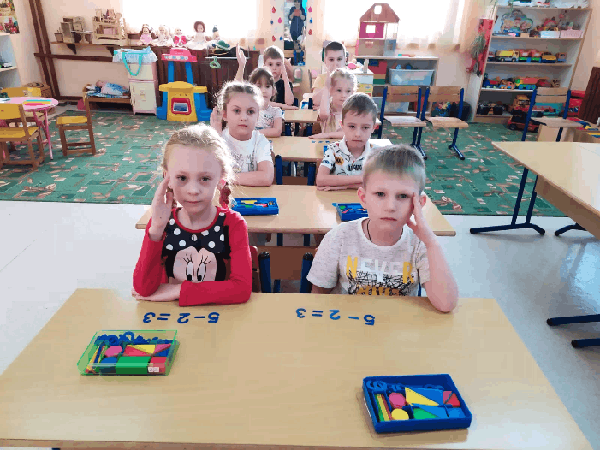
Количество и счёт
Арифмитические действия

Slide 17
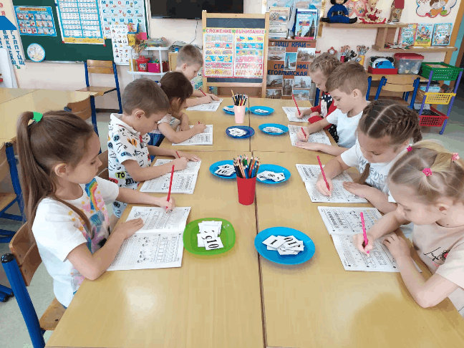
Количество и счёт
Текстовые задачи

Slide 18
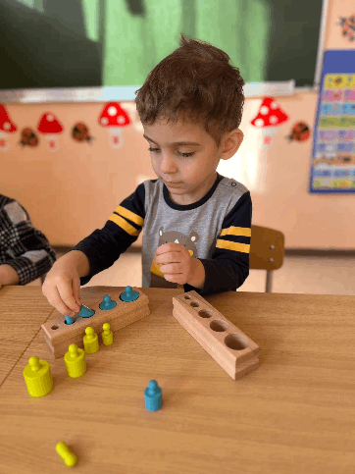
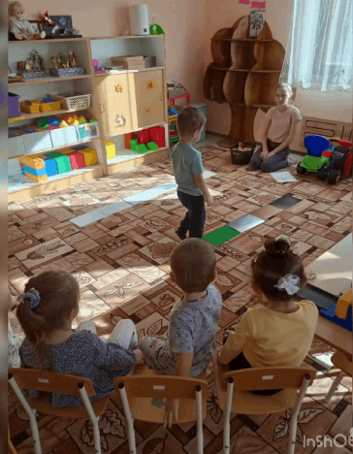
Величина
Представления о различных величинах, их сравнении и измерении

Slide 19
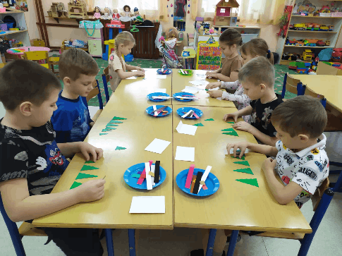
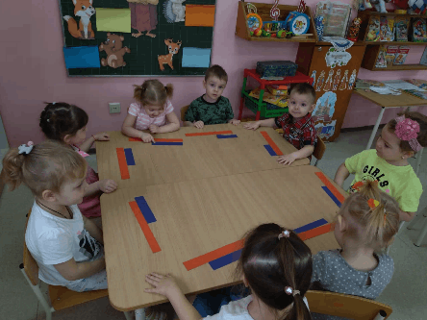
Величина
Представления о различных величинах, их сравнении и измерении

Slide 20
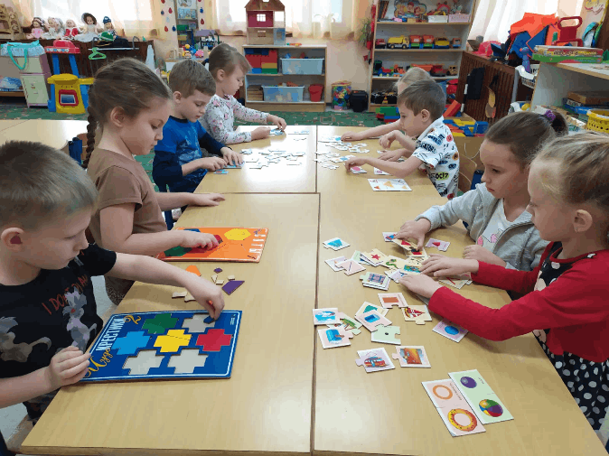
Форма
Представления о форме предметов

Slide 21
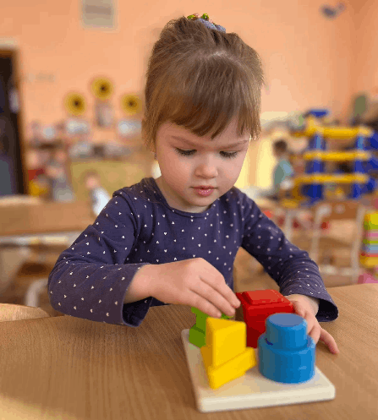
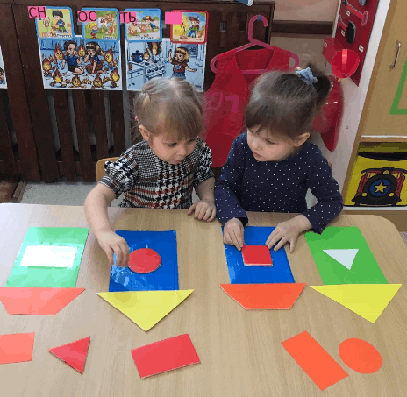
Форма
Представления о геометрических фигурах

Slide 22
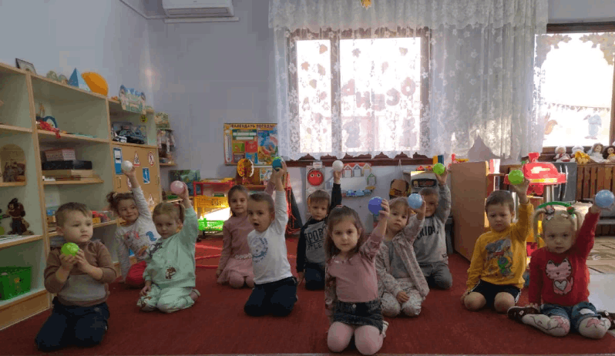
Ориентировка в пространстве
Ориентировка на своём теле

Slide 23
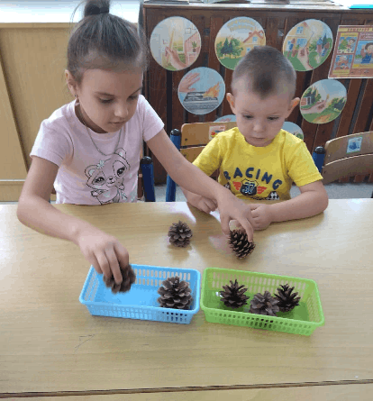
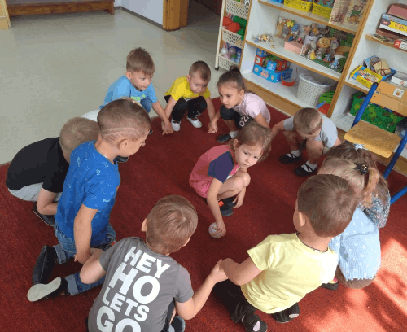
Ориентировка в пространстве
Ориентировка относительно себя и предметов

Slide 24
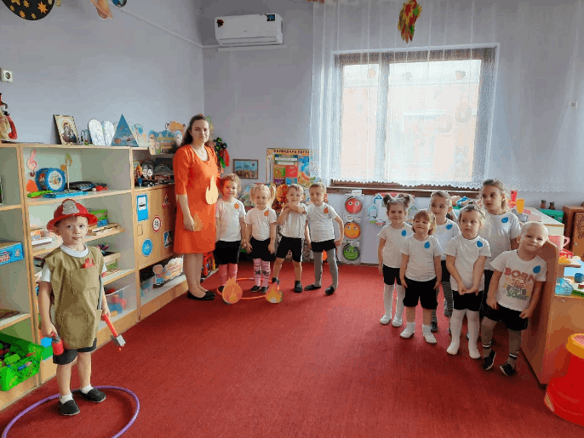
Ориентировка в пространстве
Ориентировка на плоскости и в пространстве

Slide 25
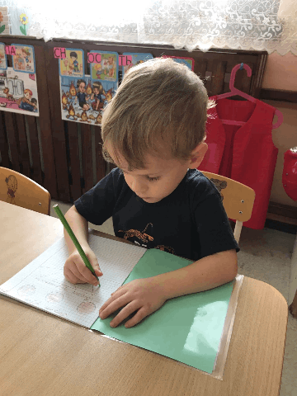
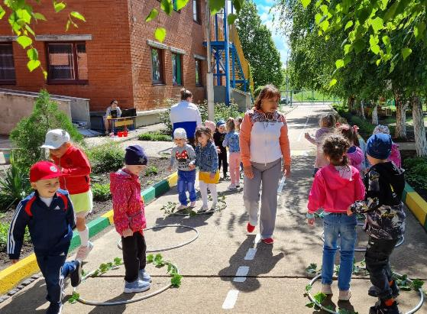
Ориентировка в пространстве
Ориентировка на листе бумаги и в движении

Slide 26
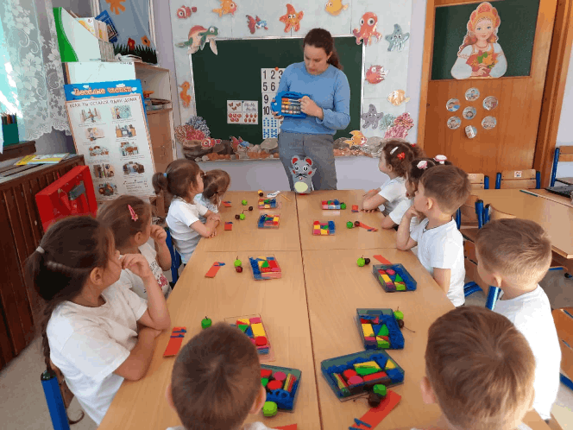
Ориентировка во времени
Представление о частях суток и днях недели

Slide 27
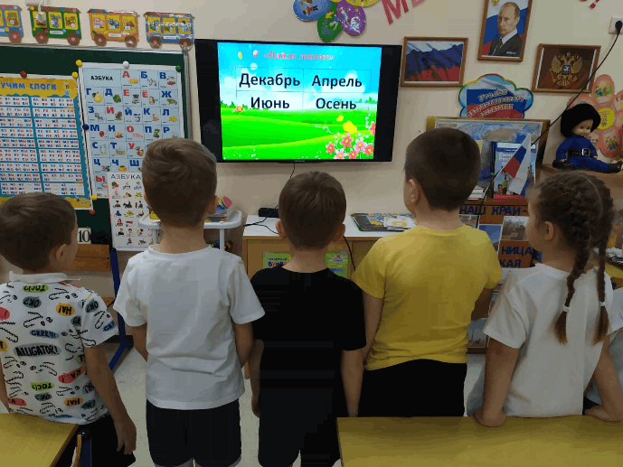
Ориентировка во времени
Представление о месяцах и временах года

Slide 28
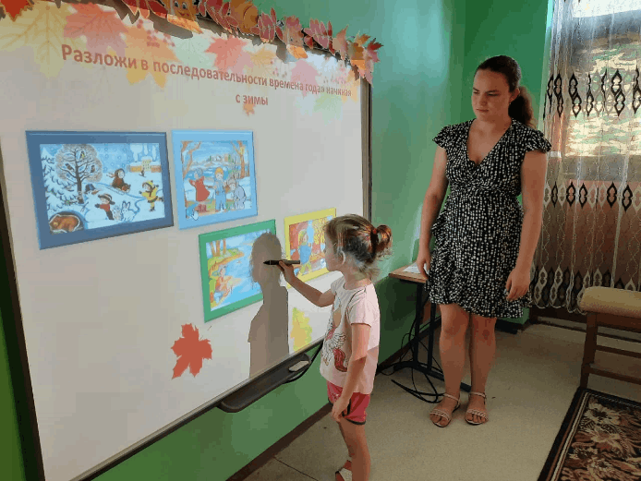
Ориентировка во времени
Представление о месяцах и времени года

Slide 29
Форма организации образовательной деятельности по ФЭМП
Организованная образовательная деятельность (ООД)
Самостоятельная деятельность детей в развивающей среде
Образовательная деятельность в режимных моментах

Slide 30
Методы и приёмы ФЭМП
Практический
Игровой
Наглядный
Словесный

Slide 31
Спасибо за внимание!

